Slide 2
TEMA: vocación profesional de los estudiantes del colegio SEÑOR DE LOS MILAGROS. POBLACIÓN: los alumnos terminando el año escolar 2018 del colegio SEÑOR DE LOS MILAGROS (Jesús Nazareno). UNIDAD DE ANÁLISIS: Un alumno MUESTRA: 48 estudiantes

Slide 3
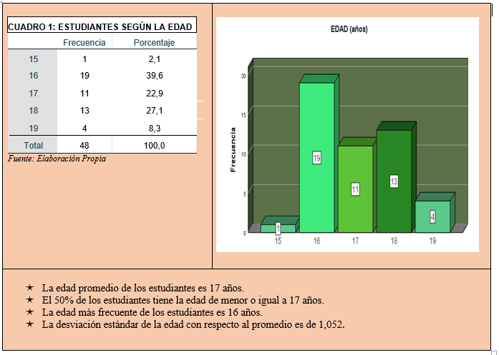

Slide 4
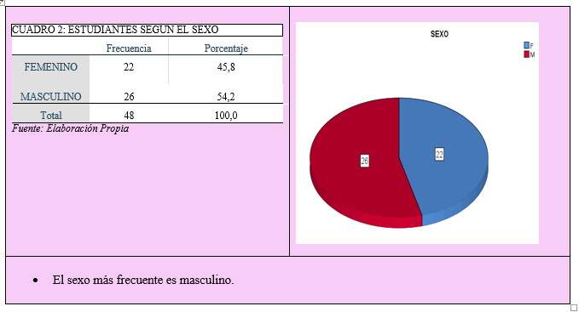

Slide 5
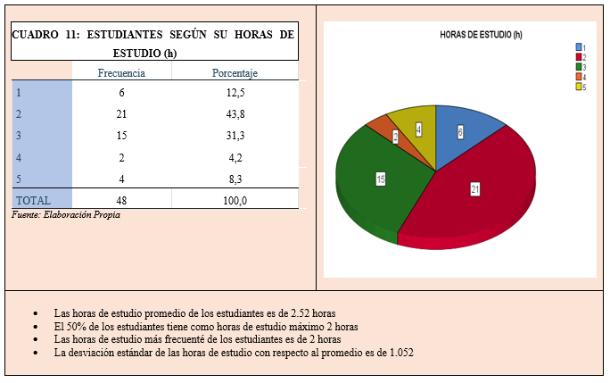

Slide 6
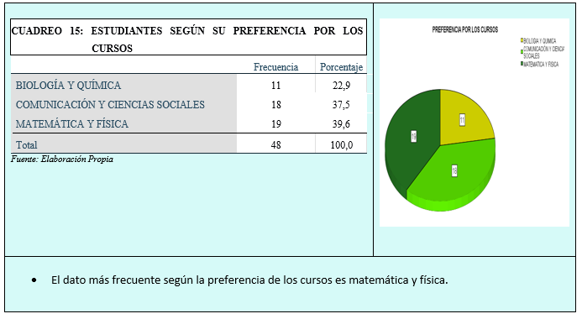

Slide 7
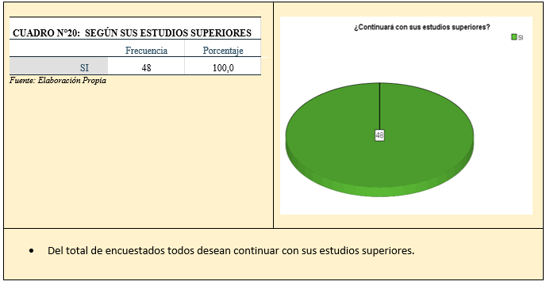

Slide 8
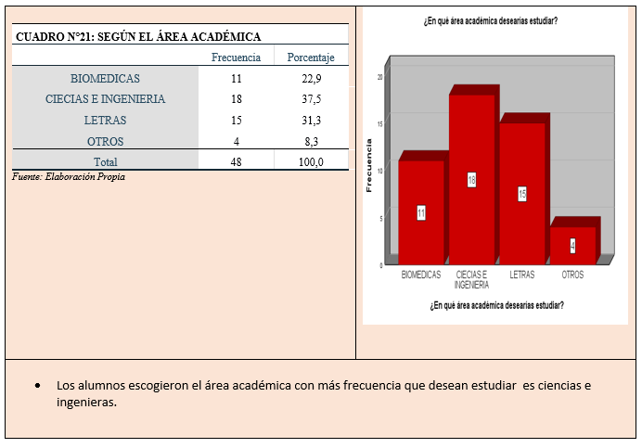

Slide 9
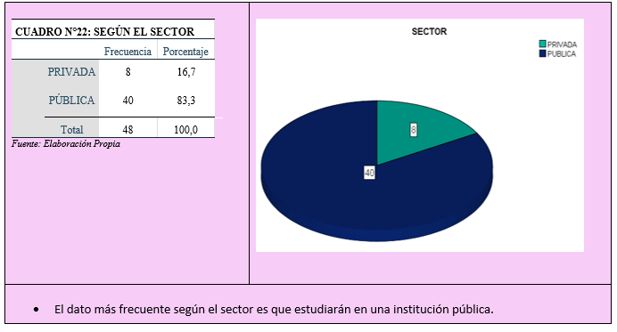

Slide 10
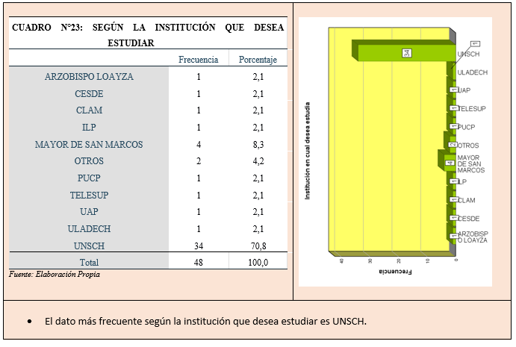

Slide 11
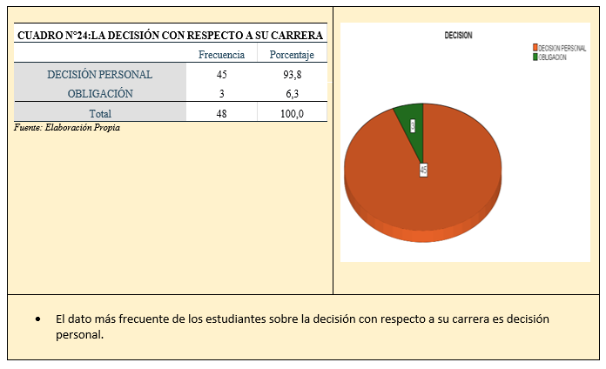

Slide 12
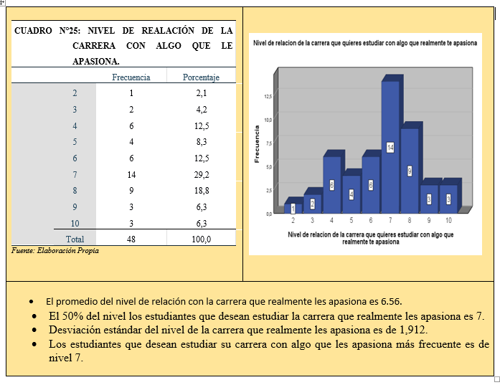

Slide 13
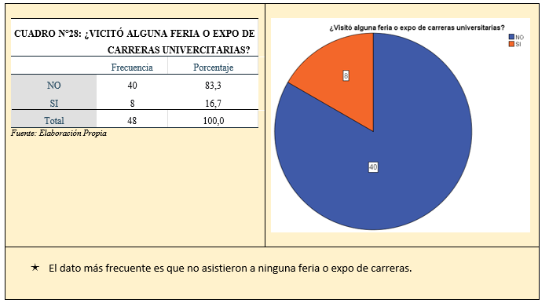

Slide 14
CONCLUSIONES
La edad de los encuestados que cursaban el quinto año estaban comprendidos entre los 15 y 19 años y la edad promedio de 17 años. Además, el 45.8% son de sexo femenino y el 54.2% de sexo masculino.
De las personas encuestadas se obtuvo que el 22.9% desean estudiar ciencias biomédicas, 37.5% ciencias e ingenierías; 31.3% letras y el 8.3% en otras áreas como gastronomía y policía.
El 83.3% de los estudiantes de la muestra no tienen información suficiente sobre las carreras que ofrecen las universidades, porque mucho de ellos desconoce el campo de aplicación de las carreras, y el 16.7% de los estudiantes, tenían una información parcial de las carreras que ofrece las universidades y su campo laboral.

Slide 15
GRACIAS POR SU ATENCIÓN…

